Slide 1
Présentation du stage
Laïka Moussa

Slide 2

Plan
Présentation du cadre du stage
Sujet du stage
Démarche adoptée

Slide 3
Présentation du stage
Les FUNDP
Le CETIC

Slide 4
Sujet du stage
Conception et réalisation d’un outil d’aide à l’apprentissage à la programmation B
Destiné à des programmeurs n’ayant pas d’expérience dans le domaine des méthodes formelles
Vérifier la correction des programmes saisis
Extraction d’éventuels contre-exemples

Slide 5

Point de départ
Outil d’Isabelle Dony, doctorante à l’UCL
Référence pour plus de détails :
I.Dony and B. Le Charlier, Finding Errors with Oz, Techniques for implementing constraint programming system,
Workshop held in conjunction with Cp2002, 8th international
Conference on practice of constraint programming, Cornell University, Ithaca, NY, 2002

Slide 6
La démarche adoptée

Slide 7
Les principales étapes…
Le cahier des charges, et les décisions adoptées
La formalisation
Le développement

Slide 8
Le cahier des charges

Slide 9
Le cahier des charges
- présentation -
La collecte des exigences :
- des utilisateurs
- des concepteurs
- des enseignants
Comment ? Par des interviews

Slide 10
Le cahier des charges
La norme IEEE Std 830-1998
Les ajouts : scénarii d’exécution

Slide 11
Forme finale de l’outil

Slide 12
Les principales décisions
Le sous-ensemble de B analysé
Les erreurs de syntaxe
On fournira à cet outil une machine abstraite cohérente et son implantation.
Ces fichiers seront analysés.
L’utilisateur recevra des messages d’erreurs pertinents et des contre-exemples

Slide 13
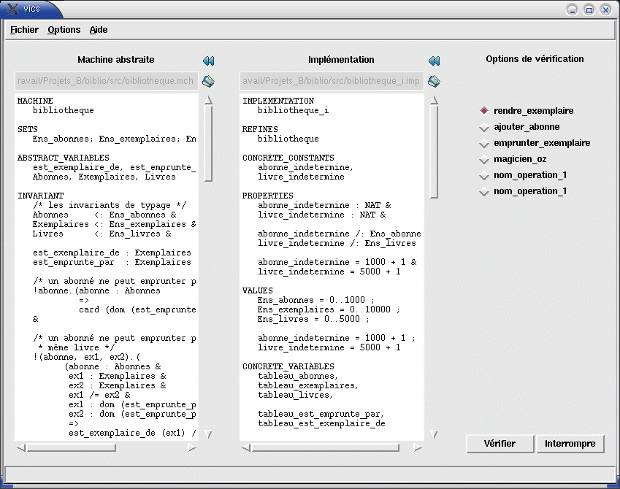
L’interface
- 1/2 -

Slide 14
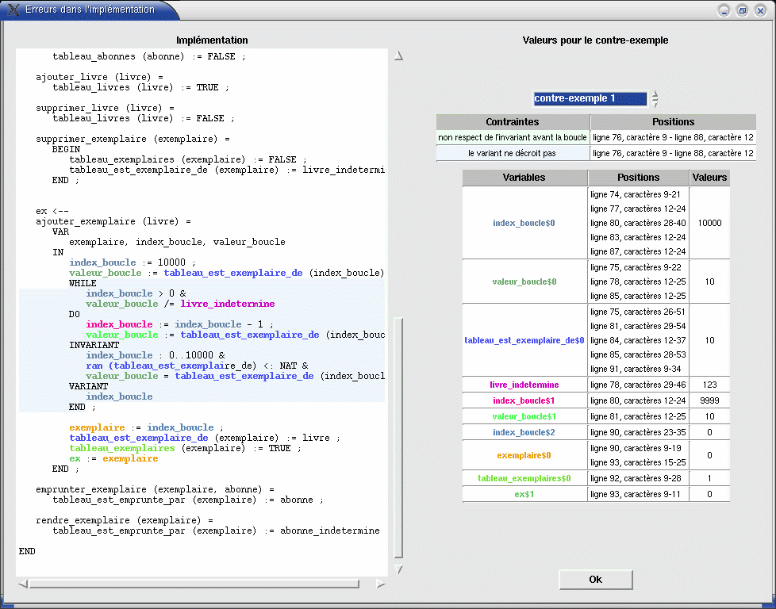
L’interface
- 2/2 –

Slide 15
Avec un exemple…
MACHINE
machine
OPERATIONS
xx <--
operation(yy, xx)=
PRE
Préconditions
THEN
xx : (xx = xx*yy)
% Post-conditions
END
END
IMPLEMENTATION
machine_i
REFINES
machine
OPERATIONS
xx <--
operation(xx, yy)=
VAR ii, res
IN ii:=xx;
res:=0;
WHILE ii <= yy DO
ii:= ii+1; res:=res+xx
VAR
yy-ii
INV
ii <= yy & res = xx* ii
END
xx:= res
END END

Slide 16
Avec un exemple incorrect…
MACHINE
machine
OPERATIONS
xx <--
operation(yy, xx)=
PRE
Préconditions
THEN
xx : (xx = xx*yy)
% Post-conditions
END
END
IMPLEMENTATION
machine_i
REFINES
machine
OPERATIONS
xx <--
operation(xx, yy)=
VAR ii, res
IN ii:=xx;
res:=0;
WHILE ii <= yy DO
ii:= ii+1; res:=res+xx
VAR
yy
INV
ii <= yy & res = xx* ii
END
xx:= res
END END

Slide 17
Conception de l’outil

Slide 18

La formalisation
Intérêts des méthodes formelles
  Apporte une sémantique claire et surtout non ambiguë
  Des descriptions précises et concises du logiciel à produire
  Les démonstrations de propriétés
Difficultés de la mise en œuvre
  Quelles données modéliser, comment, …
  Quel traitement faire subir à ces données
  Comment être sûr de ne rien avoir oublié, d’être cohérent
Résultats obtenus
  Une plus grande assurance d’avoir un logiciel sans erreurs de fond (niveau conception et codage)

Slide 19

Obligations de preuve en B
Preuve de cohérence de la machine abstraite
Preuve de raffinement de chaque opération:
  Il faut que les préconditions de la machine abstraite impliquent les préconditions de la machine implantée
  Il faut que les post-conditions de la machine implantée impliquent celles de la machine abstraite

Slide 20
Preuve de raffinement des opérations
MACHINE
machine
OPERATIONS
resultat <--
operation()=
PRE
Préconditions
THEN
Substitutions
% Post-conditions
END
END
IMPLEMENTATION
machine_i
REFINES
machine
OPERATIONS
resultat <--
operation()=
% Préconditions
Instructions
% Post-conditions
END

Slide 21
Nos vérifications
Les préconditions
  Les opérations de nos implantations n’auront pas de préconditions (préconditions toujours vraies)
Les post-conditions
  Chercher les cas où l’on contredit la spécification
  Nécessite de trouver des contre-exemples, donc on cherchera l’ensemble des solutions de la formule suivante:
  post-conditions(op_i) et non (post-condition(op_a) )

Slide 22
Principes utilisés
L’intérêt d’utiliser la programmation par contraintes
La génération des nouvelles variables
La manipulation des environnements
La fonction GenInstr
La vérification finale

Slide 23
La nécessité des contraintes

Slide 24
Recherche de contre-exemples
Recherche exhaustive
Domaines restreints
OZ

Slide 25
Génération des identificateurs

Slide 26
Nécessité de générer des variables
Problèmes de masquage
Exemple : a:= 0; b:= a+1; a:=b
Sans génération de variables, on obtient:
a=0 et b=a+1 et a =b
Inconsistant…
Nous voulons obtenir :
a0=0 et b0=a0+1 et a1=b0

Slide 27
Avec l’exemple…
MACHINE
machine
OPERATIONS
xx <--
operation(yy$0, xx$0)=
PRE
Préconditions
THEN
xx$1 :
(xx$1 = xx$0*yy$0)
% Post-conditions
END
END
IMPLEMENTATION
machine_i
REFINES
machine
OPERATIONS
xx <--
operation(xx0, yy0)=
VAR ii, res
IN ii0:=xx0;
res0:=0;
WHILE ii <= yy DO
ii1:= ii0+1; res1:=res0+xx0
VAR
yy0-ii1
INV
ii <= yy0 & res = xx0* ii
END
xx1:= res2
END END

Slide 28
Les environnements
Un environnement de génération des variables, qui contient l’historique de toutes les variables générées, afin de ne pas avoir de problèmes de masquage
Un environnement d’évaluation des variables

Slide 29
Les différents types de contraintes

Slide 30
Les contraintes dues au respect de la spécification
MACHINE
machine
OPERATIONS
resultat <--
operation()=
PRE
Préconditions
THEN
Substitutions
% Post-conditions
END
END
IMPLEMENTATION
machine_i
REFINES
machine
OPERATIONS
resultat <--
operation()=
PRE
Préconditions
THEN
Instructions
% Post-conditions
END
END

Slide 31
Contraintes de spécification
« Traduction en contraintes » des différents changements ayant eu lieu sur les variables.
Ces contraintes sont toujours vraies

Slide 32
Avec l’exemple…
MACHINE
machine
OPERATIONS
xx <--
operation(yy, xx)=
PRE
Préconditions
THEN
xx : (xx = xx*yy)
% Post-conditions
END
END
IMPLEMENTATION
machine_i
REFINES
machine
OPERATIONS
xx <--
operation(xx, yy)=
VAR ii, res
IN ii:=xx;
res:=0;
WHILE ii <= yy DO
ii:= ii+1; res:=res+xx
VAR
yy-ii
INV
ii <= yy & res = xx* ii
END
xx:= res
END END

Slide 33
Avec la machine abstraite…
MACHINE
machine
OPERATIONS
xx <--
operation(yy$0, xx$0)=
PRE
Préconditions
THEN
xx$1 :
(xx$1 = xx$0*yy$0)
% Post-conditions
END
END
Cspec_a =
(xx$1 = xx$0*yy$0)

Slide 34
Contraintes de correction
Contraintes permettant de s’assurer que le code est bien écrit
Ces contraintes peuvent être fausses

Slide 35
Avec la machine abstraite…
Pour la machine abstraite, la contrainte de
correction est:
C_corr_absraite = true

Slide 36
Avec l’implémentation…
IMPLEMENTATION
machine_i
REFINES
machine
OPERATIONS
xx <--
operation(xx0, yy0)=
VAR ii, res
IN ii0:= 1;
res0:=xx0;
WHILE ii < yy DO
ii1:= ii0+1; res1:=res0+xx0
VAR
yy0-ii
INV
ii <= yy0 & res = xx0* ii
END
xx1:= res2
END END
C_correction_concretes =
ii0 < yy0 =>
ii0 <= yy0 &
res0 = xx0* ii0
&
ii0 < yy0 =>
ii0 <= yy0 &
res1 = xx0* ii1
&
ii0 < yy0 =>
yy0-ii1 < yy0-ii0

Slide 37
Profil de la fonction GenInstr
GenIntsr : Instr * C * Sigma * Sigma
C * C * Sigma * Sigma

Slide 38

skip

Slide 39
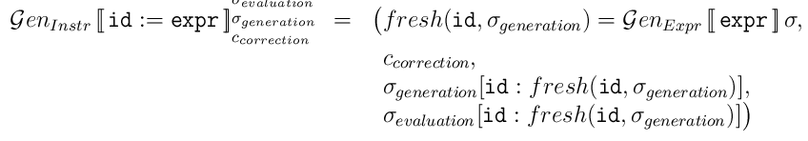
Devient_egal

Slide 40
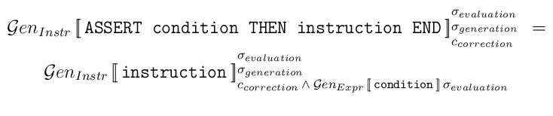
Assert

Slide 41
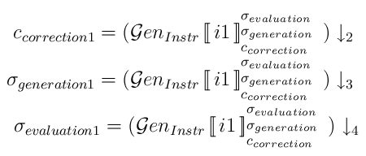
Séquence: notations

Slide 42
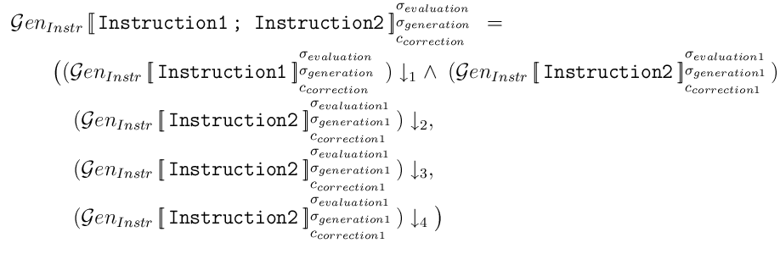
Séquence : équation

Slide 43
Les contraintes de lien
Il faut faire le lien entre les variables de chaque machine
Ici, avec l’exemple , on a :
C_lien = ( xx1 = xx$1 & yy0 = yy$0)

Slide 44
La vérification finale
On lance la vérification suivante :
C_lien &
C_spec_concretes &
non (C_correction_concrete ou C_spec_abstraites)

Slide 45
Etat d’avancement du stage
Terminer l’implantation
Liens avec l’interface graphique

Slide 46
Résultats - Evolutions futures
Dès que la phase d’implantation sera finie : une base stable
Dans le futur : un outil moins restrictif, tant au niveau du langage analysé que de la forme des modules

Slide 47
Merci….

